Slide 1
第一讲：地图初始化和地图控件
主讲人：鬼谣 前端研发工程师
Email：lihua.wang@autonavi.com

Slide 2











拥抱JS & 拥抱高德JS-API
轻捷的架构
API文件极小，简单易用
模块化地图功能，各模块按需加载
灵活开放的接口设计
支持用户自定义点标记、信息窗口等的样式
支持用户自定义插件工具，灵活的进行地图操作
丰富的可视化效果
地图拖拽、缩放平滑流畅
点标记、信息窗体效果绚丽
兼容各种浏览器
桌面端：IE6.0+、Chrome、Firefox 3.5+、Safari 3.0+、
Opera 9.0+
移动端：IOS、Android、Windows Phone等移动平台浏览器
Notes:
1、拥抱JS 拥抱JS-API
前端大放异彩，前端MVC，客户端性能提升，前端渲染模板，业务逻辑在前端构建，减少了服务器的压力；
Node.js给业务上前后端一体化提供了渠道，不仅良好的支持REST，同时基于事件和异步的方式，提高了业务服务器的性能。

Slide 3

课程安排
第一讲：地图初始化 & 控件
第二讲：地图覆盖物图层
第三讲：关于地图定位
第四讲：周边搜索 & 展示
第五讲：路径规划 & 展示
第六讲：工具使用(鼠标工具、点聚合、热力图等)
目标
熟练使用高德JS-API开发LBS应用
发现
我们的目标是：星辰大海！
高德JS-API十分强大、体系完整；
高德JS-API接口优雅 、便捷；
升职加薪不是梦，双11不再孤单，不再剁手，而是买买买!!!
Notes:
升职加薪不是梦，双11不再孤单，不再剁手，而是买买买买!!!

Slide 4
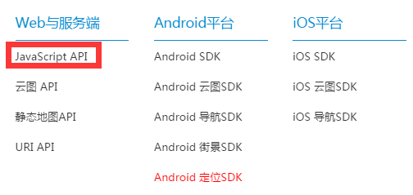
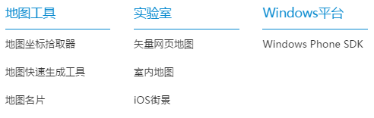
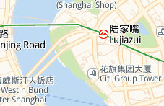
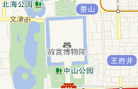
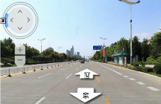
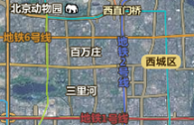
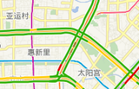
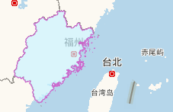
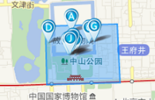
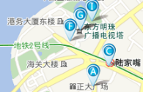
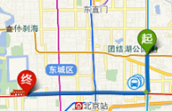
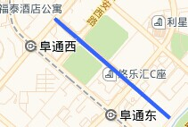
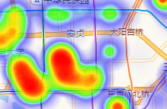

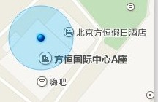
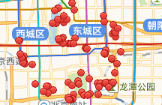
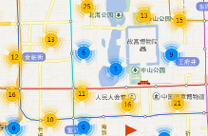
高德JS-API简介
A Map
一张地图，整个世界
AMap API
体系完整，功能丰富
JS-API 体系
-地图基本功能
-检索服务
-云图
Notes:
1.一张地图，整个世界(一个简单追求。品牌纯化，使命纯化，专注做好地图)
2.体系完整，功能丰富，如右图

Slide 5
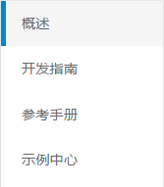
如何使用API相关文档
JS-API功能介绍
看“概述”
开发入门
Demo体验
API文档
看“开发指南”
Demos
看“参考手册”
实际含义
《开发指南》可以快速到找到使用方法
《参考手册》可以全方面了解API、深入使用JS-API
API文档地址：http://lbs.amap.com/api/javascript-api/reference/summary/
JS-API页面地址：http://lbs.amap.com/api/javascript-api/summary-3/
Notes:
参考手册（API文档）可以全方面了解API，深入使用JS-API

Slide 6
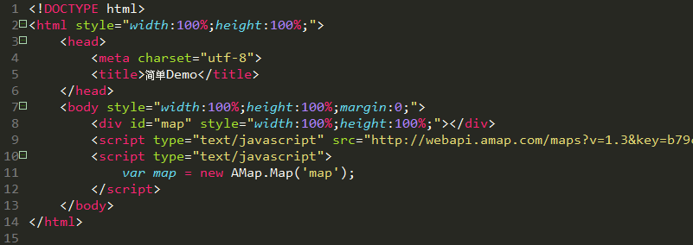
JS-API开发流程
注册官网账号 & 获取用户key
引入JS-API的外部脚本 tip：最好放在dom的底部；先渲染DOM树，再加载脚本，可以提高视觉体验
参考JS-API & Demo开发
Notes:
注册官网账号 & get key（演示）

Slide 7
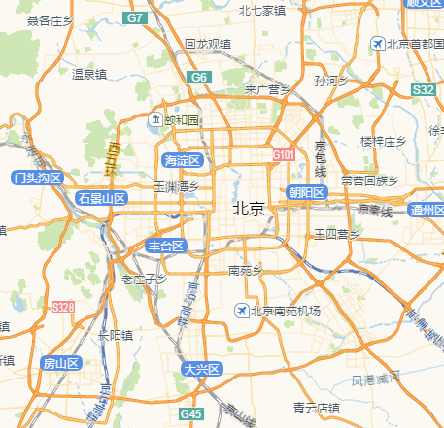
简单地图对象构建
设置城市(setCity)
获取城市的中心点(getCenter)
设置缩放级别(setZoom) & 获取当前级别(getZoom)
地图放大(zoomIn) & 缩小(zoomOut)
加载一个插件(plugin)
监听地图事件(dragend)
Hello ，map
地图类的地址：http://lbs.amap.com/api/javascript-api/reference/map/
Notes:
简单地图对象构建(代码演示)

Slide 8
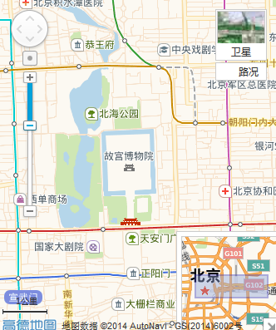
增加地图控件
在参考手册中是“插件”
地图比例尺(AMap.Scale)
地图类型切换(AMap.MapType)
鹰眼控件(AMap.OverView)
工具条(AMap.ToolBar)
MapInstance.addControl
插件API的地址： http://lbs.amap.com/api/javascript-api/reference/plugin/
Notes:
增加地图控件(代码演示)

Slide 9
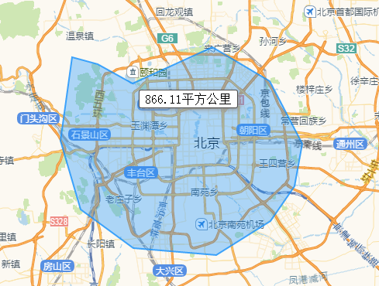
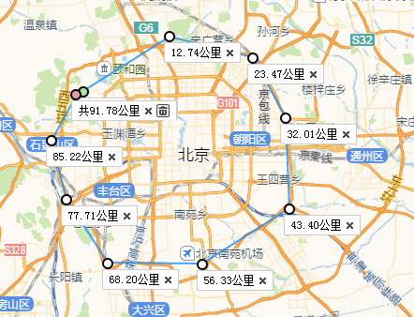
解馋：面积 & 距离量算
鼠标工具(AMap.MouseTool )
距离量算(AMap.RangingTool)
Notes:
解馋：面积 & 距离量算(代码演示)

Slide 10
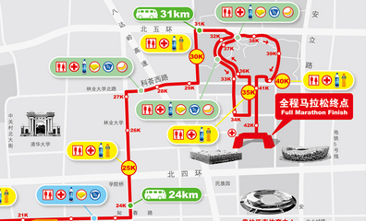
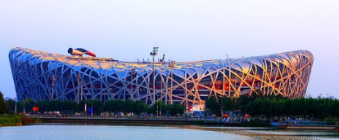
思考：使用JS-API
需求
初始化地图并且带上4个地图控件；
用距离量测插件，绘制2014北京马拉松全程路线图；
用面积量测方法，测算鸟巢的大概占地面积。
第2和第3 二者选一个即可。
如果实现了上面3个需求，欢迎同我们交流你的实现过程和方法：
鬼谣：lihua.wang@autonavi.com
雨久：yewei.liu@autonavi.com

Slide 11
Thanks!

